Slide 1

PITU
Digitalimik Aqutsisoqarfik
2020

Slide 2
Imarisai
PITU sunaava?
Anguniagassatut takorluugaq
PITU-p sinaakkutai
Ilaasortaanermut iluaqutit
Ilaasortaanermut akigititamullu suut piumasaqaataappat?
Pisuusaartitsineq (Use case)
Paasisaqarnerugit

Slide 3
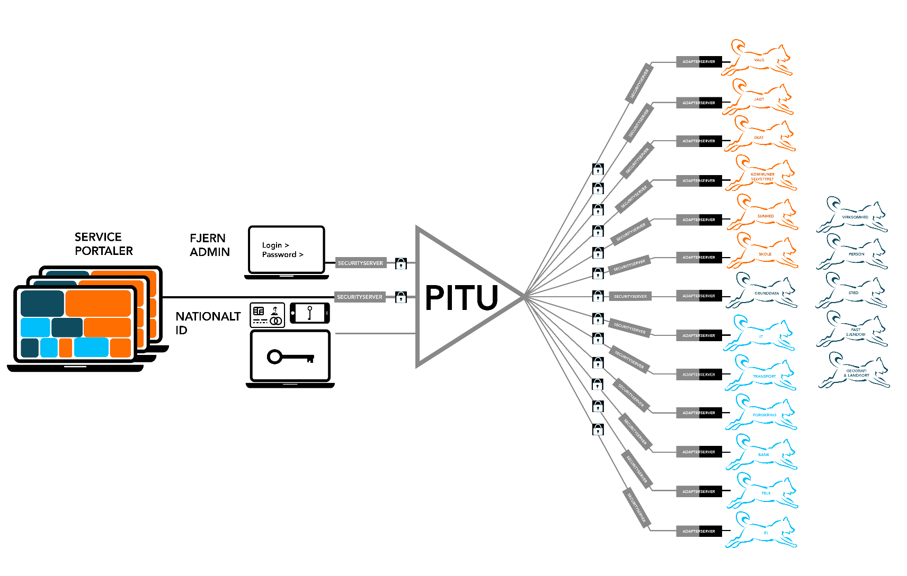
PITU sunaava?
Pitu tassaavoq kalaallisut taaguuterput qimussernermi atorneqartartoq qamutit saavanni qimmit anuiniit allunaasap pitunneqartarfia. Pitunneqartarfiup taassuma qamutit qimmillu atassusertarpai. Piuminartumik – kisiannili aamma aalajangiisuusumik atortorissaarut – qularnaarisoq qimmit anuiniit allunaasap qilerfissaanik katersuuffittut, qimussersup qimmiminik sumut siunnerfigisaminut ingerlatsisinnaanissaanut atortorissaarut.
Naalakkersuisut taanna assilianngorlugu assersuut atorpaat kalaallini nutaamik paasissutissanik paarlaasseqatigiittarnermik aaqqissuussinermut.
Digitaliseringsstrategien
Pisortat aqqutigalugit inuiaqatigiinnut tunngatillugu digitalimik paasissutissanik (data) paarlaasseqatigiiffissatut PITU periarfissiivoq. Paasissutissanik paarlakaaffiusoq (platform) Digitalimik Aqutsisoqarfimmiit suliaavoq siunissamilu aningaasatigut nammineq nammattussaalluni.
PITU assigiissaartumik isumannaatsumillu paasissutissanik paarlaasseqatigiiffiuvoq killeqqanngitsumik atoruminartumillu nunatsinni, nunallu allat akornanni.

Slide 4
PITU-p sananeqaataa
PITU teknikkikkut paasissutissanik paarlaasseqatigiittarfiuvoq, ilaasortaminut periarfissiisoq internet atorlugu IT system-itigut isumannaatsumik matoqqasumillu (krypteret) atorneqarsinnaasoq.
Paasissutissat PITU-p iluani aaneqarsinnaasut saqqummiunneqartarput PITU service-ikkut aammalu SOAP / REST-API-tut taaneqarsinnaallutik.
PITU-p sananeqaataa pingasoqiusamik avinneqarsinnaavoq: PITU Kerne, PITU Periferi taavalu Trust Services.

Slide 5



















PITU – Pisuusaartitsineq (Use Case)
Min Side
Innuttaasoq Sullissivimmi Qupperninnut iserpoq
Iserfissat
Pisortaqarfiit
Sullissisoq
Nammineq kíffartuutit
Paasissutissanik tunioraasoq
Takutinneqartut
Security Server
PITU
Connector
PITU
Nutarternerani
Innuttaasoq
Suliffeqarfiit
Nammineq pigisat
Adressit, aqquserngit, Sumiiffiit aalangersimasut
Geo- og miljødata

Slide 6
PITU-mi Anguniagassatut takorluugaq
Pisortatigoortumik nalunaarsuiffiit 50 %-ii PITU aqqutigalugu paasissutissanik paarlaasseqatigiilissasut.
Digitaliseeriinermut periusissiaq 2018-2021.

Slide 7
Sinaakkutit pingaarnerusut
  Governance
Digitalimik aqutsisoqarfimmi pisortaq taavalu pisortaqarfinniit allaneersut ilagalugit Advisory Board-mi ilaassapput.
  Isumannaallisaaneq
  Isaasunut aniasunullu misissueqqissaartarfik ataasiusoq assigiissaartumik isumannaallisaanermik sulianut paasissutissanullu paarlaasseqatigiinnermik tamanut tunisisarpoq
Atortut tamarmik akisussaaqatigiinnerannut isumannaatsumik (Peer-to-peer-krypteret) attaveqaqatigiinneq PITU-mi pisarpoq.
Digitalimik uppernarsaat tamanut atorneqartarpoq paasissutissanik paarlaasseqatigiittoqartillugu.. informationsudvekslinger
  Jura
PITU-p GDPR inatsisai atuuttut tamarmik malippai.
PITU ataqatigiissaarfiuvoq – PITU-mi ilaasortaasut paasissutissanik paarlaasseqatigiinnissamut isumaqatigiissutit suliareqqaarlugit, paarlaasseqatigiinneq pisarpoq
PITU immikkoortumik iliuuseqarsinnaatitaanngilaq ilaasortaasunut ataasiakkaanut, tamarmik assigiimmik pineqassammata.
  Aningaasaqarneq
Digitaalimik Aqutsisoqarfiup PITU ilaasortaniit isertitat atorlugit suliaq ingerlappaa, ima isumaqarluni paarlaasseqatigiittarfik nammineq aningaasatigut nammattuussaaq taavalu akia naleqqussartassalluni. Ilaasortat amerlippata akia annikillissaaq.
Ukiumoortumik ilaasortanut aningaasartuutaasussaq maannakkumut 30.000 kr.-iuvoq.
Aningaasartuutaasinnaasut allat, soorlu nittartakkatigut sullissinerit ineriartortinneri ilaasortaasut nammineq akilertartussaavaat.

Slide 8
PITU-p iluaqutissartai
Paasissutissat assigiissaartuupput, ilaartorlugit katiterneqarsinnaallutik. Ima isumaqalerluni, paasissutissat tunniunneqartut nalunaarsuiffik (register) ataasiinnaalluni.
Paasissutissat ilaasortaniit tamanit nammineq iluarisamik atorneqarsinnaapput.
Paasissutissat mianernartut isumannaatsumik PITU aqqutigalugu ingerlasinnaapput sunnerneqaratik takuneqaratillu pineqartumiit.
PITU sanaajuvoq pisariunngitsumik isumannaatsumillu toqqammaveqarluni taavalu akia qaffasigani.
PITU periarfissanik pitsaasunik pisortat suleqatigiinnissaanut tunisisuuvoq paasissutissat paarlakaannerisigut.
PITU data-nut tunngasunik, data-nullu nioqqutissanik suliaqarnissamut periarfissanik pitsaasunik nutaajusunillu tunisivoq.
Paasissutissat (data) nutartertarnerisigut suliffeqarfiup iluani pisartut sipaarutaalissapput, PITU-p iluani taanna pisalissammat.

Slide 9
Ilaasortanngorneq
Ilaasortanngorniarnermi Digitaalimik Aqitsisoqarfik attavigineqassaaq. DIA ilaasortanngorniartumut ilitsersuissaaq qanoq ilanngunnissamut kinguneranullu ingerlarnganut.
Ilaasortanngortut suleqatigiinnissamut isumaqatigiissummik (Service Level Agreement) atsiussaaq.
PITU-mut ilaasortaaneq qaammammut 500 kr.-eqarpoq, katillugu ukiumut 600 kr. Security server-ip licens-ia ataasiartumik 10.000 kr. akilissaaq taava qaammammut suliap ingerlanera 2000 kr.-eqassalluni, ukiumut katillugu 24.000 kr.

Slide 10
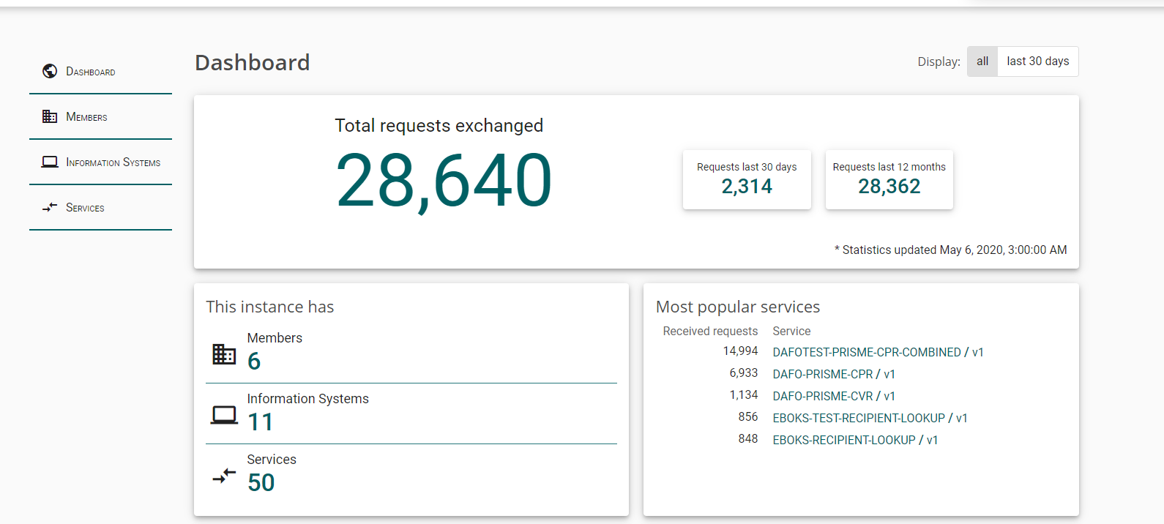
Pitu.data.gl

Slide 11
Assersuutaasinnaasut paasissutissat PITU-mi (maj 2020)
  Paasissutissat ilaat (data)
  CPR
  CVR
  Adresser
  Rullende aktuel indkomst (RAI)
  Prisme
  ATP beregningsdata
  Osv.
  Paasisaqarnerorusukkuit uunga iserit:
  Pitu.data.gl

Slide 12
Paasisaqarnerorusuppit?
Nittartagarput alakkaruk: digitalimik.gl: https://digitalimik.gl/Emner/Digitale%20Loesninger_B/Pitu?sc_lang=kl-GL
Suliniutip allakkerivianut allagit: PITU@nanoq.gl

